Slide 1
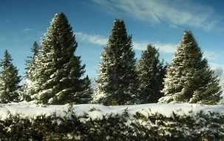
«Ёлочка, живи!»
Руководитель: Липатова М.А.
Соавторы: Филиппова Е.,
ОсокинаН.

Slide 2
Цель творческого проекта
Раскрыть необходимость сохранения хвойных растений на планете;
Показать важность проведения мероприятий, направленных на сохранение ели и сосны, как источника жизни на земле;
Провести массовую агитацию учащихся по сохранению ели и сосны от никчёмной предпраздничной вырубки.

Slide 3
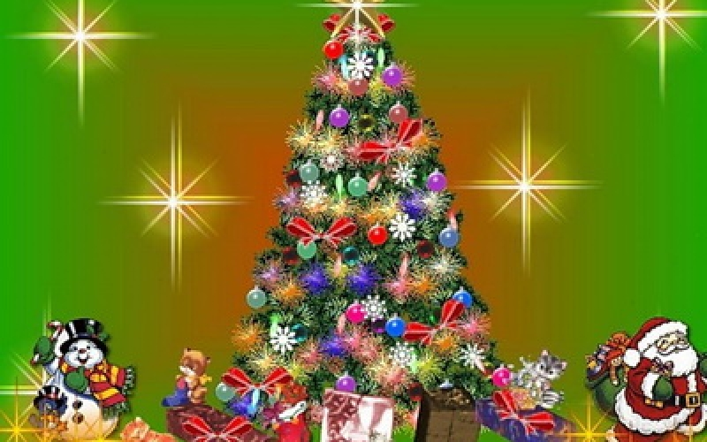
Новогодние загадки
У меня в мешке подарки
Карамельки, шоколадки.
Вокруг ёлки хоровод,
Что за праздник?
Мы его сегодня ждём,
Так давайте позовём.
Он подарки нам принёс,
Ну-ка дружно !

Slide 4
Мы сегодня так устали,
Пели песни и плясали.
Хоть зима, а нам здесь жарко.
И в мешке нас ждут …
Вся нарядная в игрушках,
Вся в гирляндах и в хлопушках,
Не колючая ни сколько,
Ну, конечно, это …

Slide 5
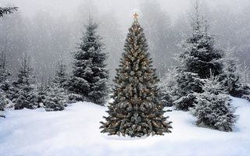
Самым ярким атрибутом Новогоднего праздника, традиционно устанавливаемым в каждом доме является, конечно, Новогодняя ёлка.
Обычай украшать ёлку пришёл к нам издалека. Каждый день начинал прибывать, люди в ожидании тёплых дней шли в лес, который согревал и кормил их. Там они украшали самую большую ель игрушками, которые символизировали богатый урожай в поле, обилие птиц и зверей в лесу.
В древности люди веровали, что именно в ёлке живёт добрый дух леса, охраняющий всё живое. Они приходили к ней совершать таинственные обряды. Развешивали на ветках дары, призванные умилостивить лесное божество. Домой люди приносили еловые ветки.

Slide 6
Растут ель и сосна медленно. Из упавших шишек высыпаются на землю семена. Весной из семечка появляется росток длинной с мышиный хвостик, и на вершинке его несколько нежных иголочек. Пройдёт много лет, пока этот росток превратится в большое дерево. Ведь говорят недаром:
«НЕ МУДРЕНО СРУБИТЬ, МУДРЕНО ВЫРАСТИТЬ».

Slide 7
Ель – очень выносливое дерево. Не боится даже самых сильных морозов. А вот корни ели растут близко к поверхности земли, поэтому сильный ветер может повалить ель.

Slide 8
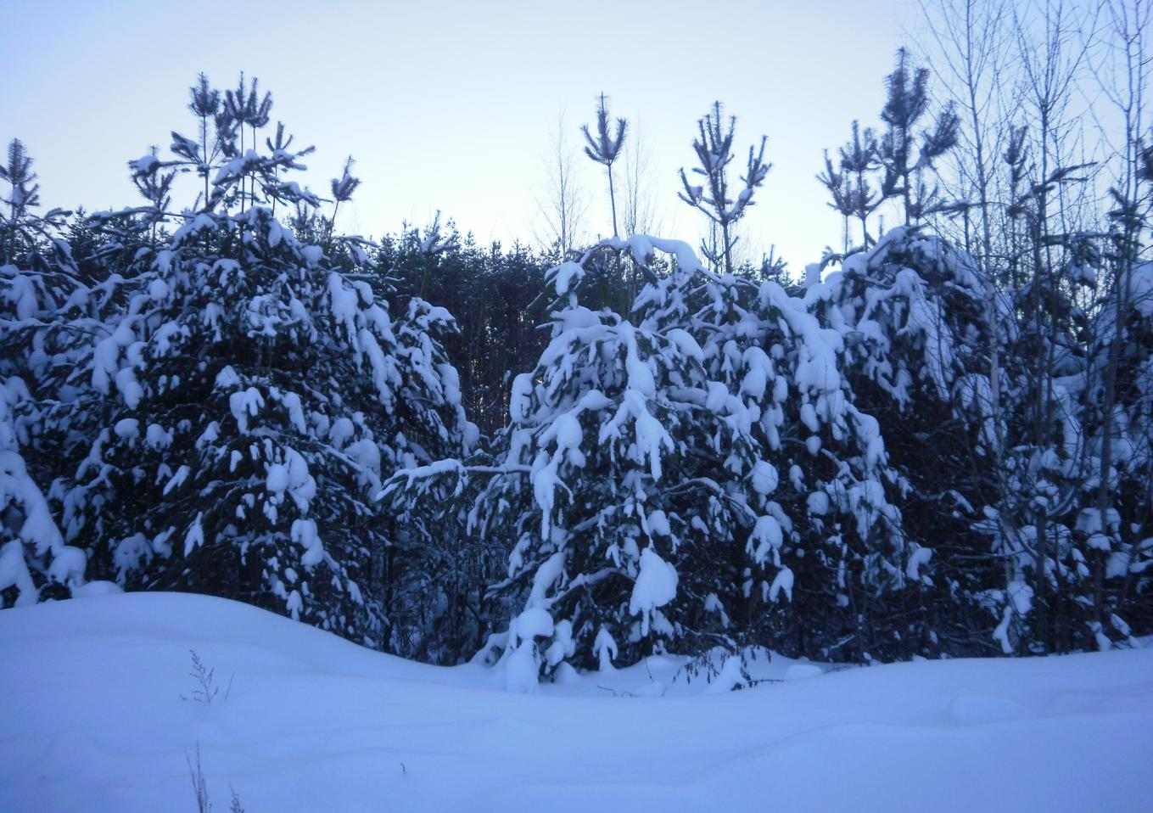
У сосны корни очень сильные и длинные. Сосны могут расти и среди скал, и на песке, ветры им не страшны. А вот чего страшатся сосна, так это отсутствия солнца. Сосны очень любят солнечный свет и растут там , где светло.

Slide 9
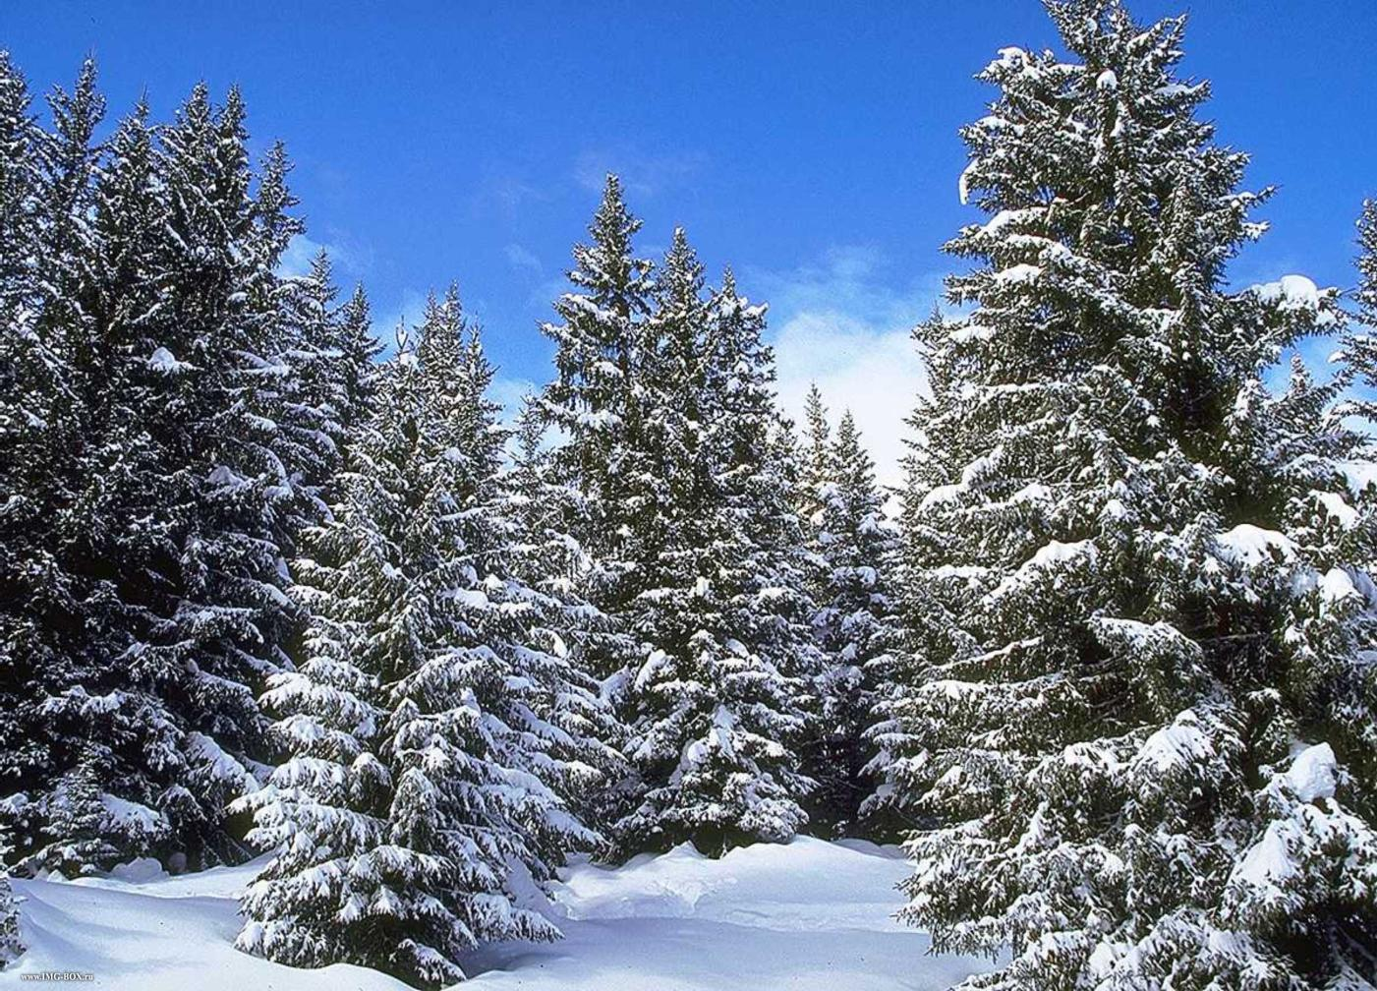
Ель - на Руси называли «помощником всех дел».
Давно- давно наши предки познали лечебные свойства ели. За что же так ценят ель в народе?
За неповторимый и целебный смолистый запах, за красоту и щедрость её наряда, за то, что ёлка- лесной доктор.
Во-первых, она выделяет фитонциды, которые воюют со всеми микробами.
Во-вторых, в хвое целый букет витаминов. Поэтому не только народная, но и научная медицина используют её против разных инфекций.
Ель даёт строительный лес, искусственный шёлк, целлофан, спирт, глицерин, целлюлозу, скипидар, лекарство, каучук, канифоль, витамины, искусственную кожу, бумагу.
Из ели делают музыкальные инструменты. У ели самый звонкий и певучий голос

Slide 10
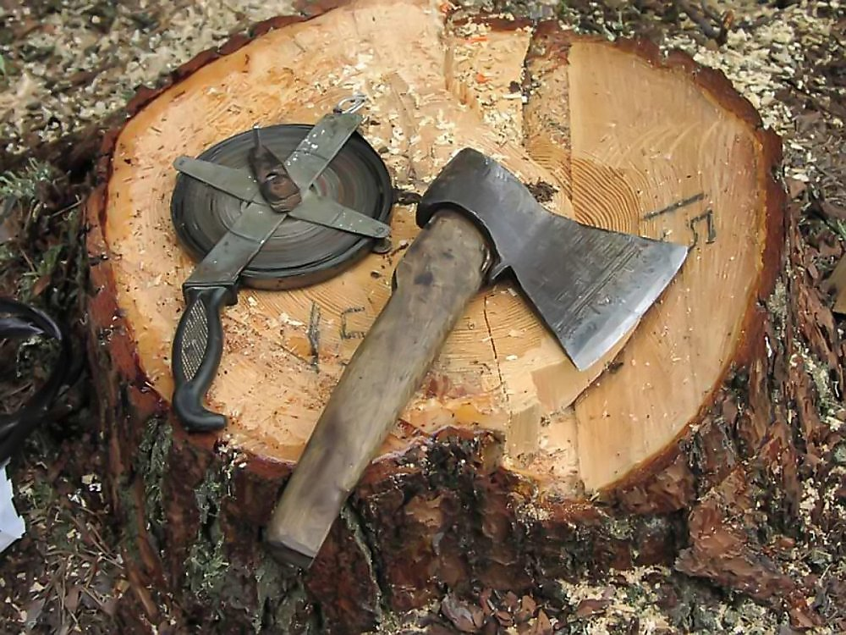
Новый год- любимый праздник, а в представлении многих людей ель – «новогоднее дерево».
Эта традиция уже ставит под угрозу наши хвойные леса!
Ежегодно планета теряет тысячи гектаров леса.
Но терять маленькие деревья просто так, ради одной ночи – это значит не думать о своём будущем.
Лес- это «легкие нашей планеты».
Деревья растут медленно, а праздник бывает каждый год. Если каждый срубит для себя ёлочку, то очень скоро планета превратится в пустыню.
Стоит ли из-за нескольких праздничных дней губить лесное чудо?

Slide 11
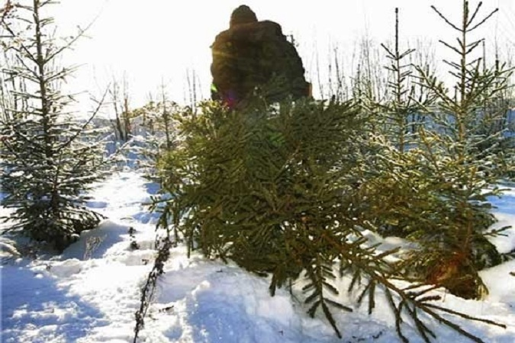
Чтобы вырастить хвойный лес необходимо 100-120 лет. К Новогодним праздникам срубаются десятки тысяч ёлок и сосен, которые через 10 дней превращаются в мусор.
Дерево, трава, цветы и птицы
Не всегда умеют защититься
Если будет уничтожены они
На планете мы останемся одни.

Slide 12
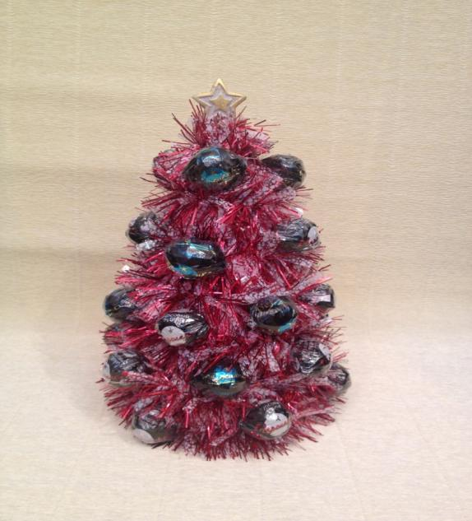
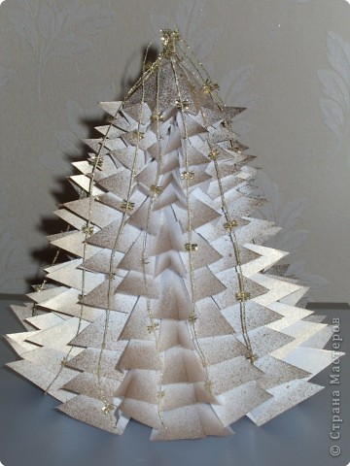
Каждый из вас может сберечь дерево, лес, планету. Нужно только постараться. Каждый из вас может заменить живую ёлочку на искусственной.
Мне ёлку купили!
Мне ёлку купили!
В лесу на опушке её не рубили.
А сделали ёлку на добром заводе
Хорошие дяди, весёлые тёти.
А ёлка лесная осталась живая,
Стоит на опушке, макушкой кивая.
Кому? Никому! Просто ветру, метели,
Такой же красивой не спиленной ели!

Slide 13
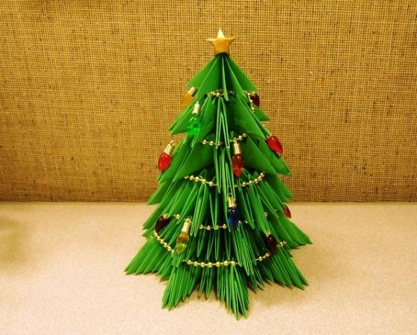
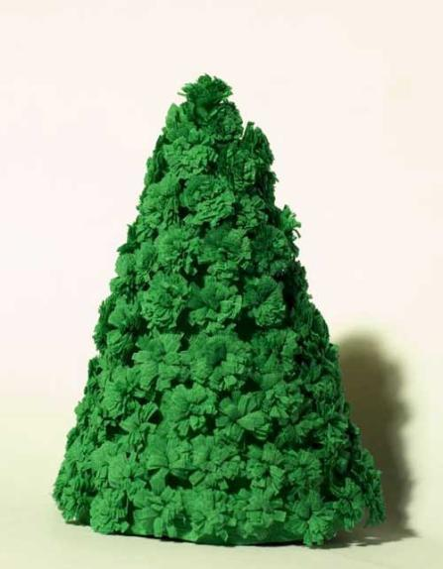
Не обязательно покупать искусственную ель в магазине, можно сделать самому. Нужно только захотеть и приложить немного старания.
«Ель в лесу должна расти,
Людям красоту нести.
Не рубите ель, друзья!
Красоту губить нельзя!»

Slide 14
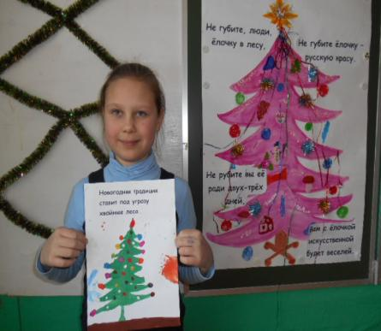
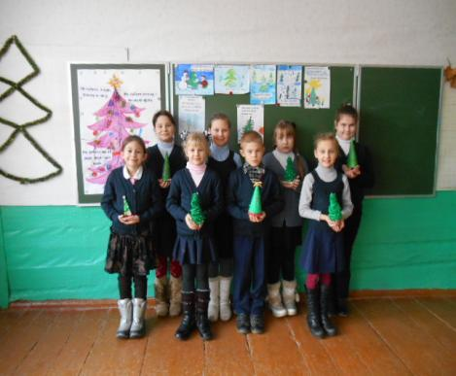
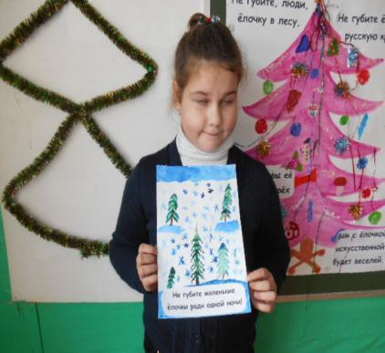
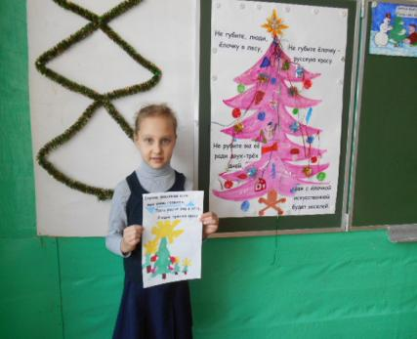
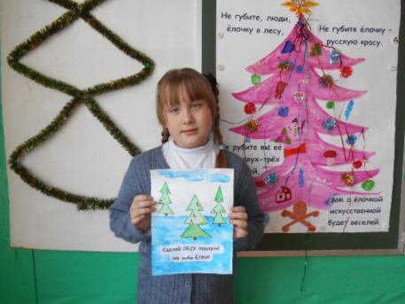
С НОВЫМ ГОДОМ!

